Slide 1
第 5 章
最短路问题
Shortest-path Problem

Slide 2
本章内容
很多问题可用无向图或有向图表示，其中包括最短路问题。最短路问题分为单源最短路和多源最短路，也存在边权为负的最短路问题。
本章将讨论若干算法，比较常见的有Floyd算法、Dijkstra算法和BFM算法，尽可能将算法与生产实践相联系，有助于深刻理解算法。
第5章 最短路问题

Slide 3
5.1最短路问题的定义
很多生产生活和社会实践的案例涉及到最短路问题。比如驾车旅行总希望找出到达目的地尽可能短的行程；某乡乡村振兴计划，计划在该乡建造一所医院，请问医院建在哪个村才能使最远的村到医院看病所走的路最短？等等。
什么是最短路问题？
设图G=(V,E,w)，权函数w：E→R，w(e)称为边e的权，G称为(赋/加)权图。
若H是G的子图，则w(H)=Σw(e){e∈E(H)}称为子图H的权，若p是G的路，w(p)称为路p的长度。
第5章 最短路问题

Slide 4
顶点u到v之间的最短路长度(也称距离)dist(u,v)=min{w(p) | p是u到v的路}，否则dist(u,v)=∞；从顶点u到顶点v的最短路为w(p)=dist(u,v)的任何路p。
驾车旅行中，常将公路地图模型化为一个加权图，顶点表示路口，边表示连接路口的公路，边权表示公路长度。最短路计算就是从起点出发找到一条到达目的地的最短路。
边权常作为一种度量方法，可用来表示时间、金钱、罚款、损失或任何其它沿路径线性积累的数量形式。
第5章 最短路问题

Slide 5
问题分类
单源最短路问题：指定一个源点s，计算s到所有其它顶点的最短路；
多源最短路问题：每对顶点u和v，找出u到v的最短路。
解决单源最短路问题是解决多源最短路问题的基础。
第5章 最短路问题

Slide 6
负权边
某些单源最短路问题中，可能存在权为负的边。
若图中不包含由源s可达的负权回路(负圈)，则对所有v，最短路长的定义dist(s,v)依然正确，有可能是一个负值；
若存在一个s可达的负权回路，则从s到该回路上的顶点不存在最短路，最短路定义不能成立，因为“最短”路一旦走入负权回路，权值将无限减下去。因此，若从s到v的某路径中存在一个负权回路，定义dist(s, v)=-∞。
第5章 最短路问题

Slide 7
最短路问题通常假定边权非负。某些最短路问题允许存在边权为负，但不允许存在从源点可达的负权回路；如果存在负权回路，要检测出这种回路的存在性。
基本性质
从源点s到v的最短路长度不大于从s到v的任意其它路的长度，即dist(s,v) ≤ dist(s,u)+dist(u,v)
推论1 最优子结构
假设p=(v1, …, vk)是从v1到vk的一条最短路，则对任意1≤i < j≤k，pij=(vi, …, vj)为从vi到vj的p的路，则也是从vi到vj的一条最短路。
第5章 最短路问题

Slide 8
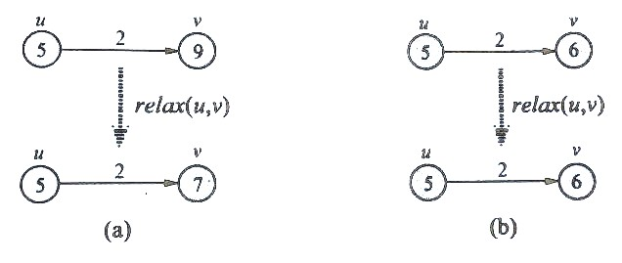
推论2 松弛性质
对所有边(u,v)，都有dist(s,v) ≤ dist(s,u)+w(u,v)，即最短路的长度不大于某个特定路的长，该路为从s到u的最短路加上边(u,v)。
第5章 最短路问题

Slide 9
5.2计算每对顶点间最短路的Floyd算法
计算图的传递闭包
图G=(V,E)中任意两个顶点v和u满足关系R，当且仅当v和u之间有路，R称为连通关系，记为vRu。
显然，若vRu且uRw，则vRw。由存在连通关系的所有顶点对组成的集合，称为R的传递闭包(Transitive closure)。
第5章 最短路问题

Slide 10
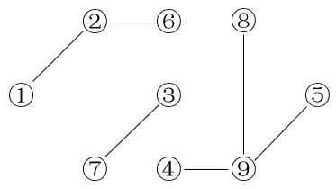
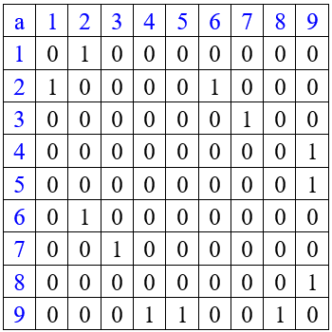
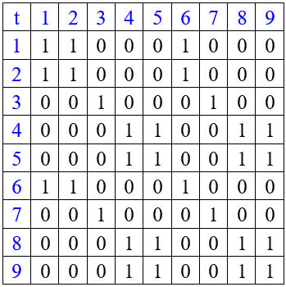
示例 图、邻接矩阵、传递闭包如下
第5章 最短路问题

Slide 11
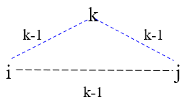
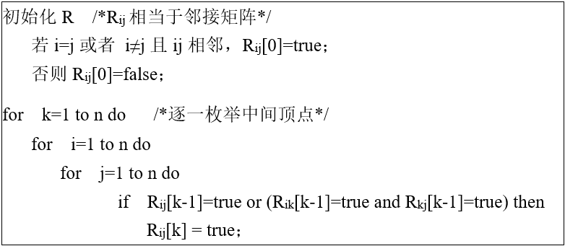
设G有顶点[1..n]，定义布尔变量R_{ij}[k]，若顶点i和j间存在路且途中顶点在[0..k]中(即途中顶点不超过k)，取值true(1)，否则false(0)；R_{ij}[n]表示顶点i和j是否连通。
算法 计算图的传递闭包，复杂度为O(n³)。
第5章 最短路问题

Slide 12
Floyd算法
基于计算传递闭包，将连通性的判断改为最短路的判断即可，通过三重循环即可计算出任一对顶点间的最短路。
设图G=(V, E,w)，G有顶点[1..n]，定义距离矩阵d_{ij}[k]，表示顶点i和j间最短路长度且相应最短路的途中顶点在[0..k]中，prev_{ij}[k]表示相应最短路上顶点j的前趋顶点。
第5章 最短路问题

Slide 13
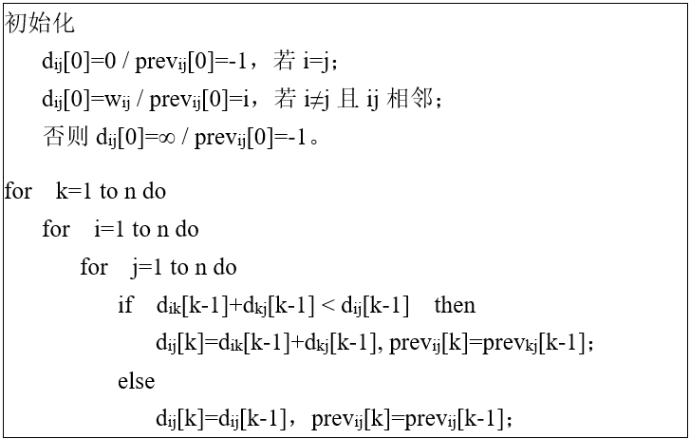
此算法用于有向图，也可用于无向图。
第5章 最短路问题

Slide 14
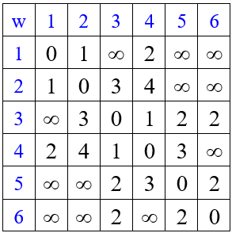
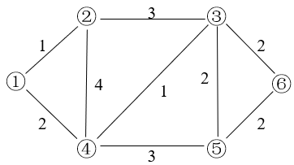
示例 计算下图任意两点之间的最短路长(距离)。
计算过程如下
1)距离矩阵d初始化，即d=w；最短路径矩阵p初始化，若ij相邻，p[i,j]=i；若ij不相邻，p[i,j]=-1。
第5章 最短路问题

Slide 15
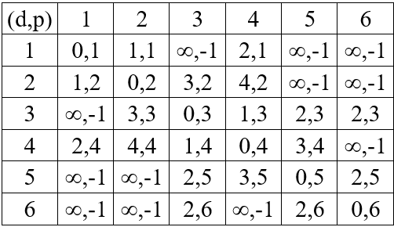
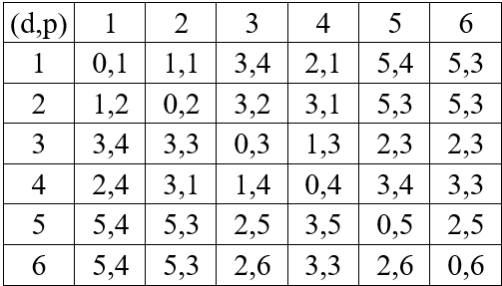
2)设中间顶点k且邻点为u1..um，考察各邻点之间的关系，比如从u1向u2..um查看，若u1/u2不相邻(d[u1,u2]=∞)或者w[u1,k]+w[k,u2]<d[u1,u2]，则在图中添加边u1u2(仅u1u2不相邻时要添加新边)，d[u1,u2]=w[u1,k]+w[k,u2]，p[u1,u2]=p[k,u2]，且d[u2,u1]=d[u1,u2]，p[u2,u1]=p[k,u1]。
初始化和计算结果如下：
第5章 最短路问题

Slide 16
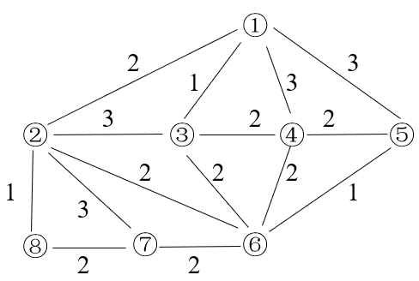
示例 选址问题是指根据实际需要从已知的多个地址中确定一个或几个地址。某乡振兴计划，该乡8个村，各村小学生人数及道路通行情况如图。
现在计划建造一所小学和一所医院，问：医院建在哪一个村才能使最远的村到医院看病所走的路最短，小学建在哪一个村使得学生上学走的总路程最短？
第5章 最短路问题

Slide 17
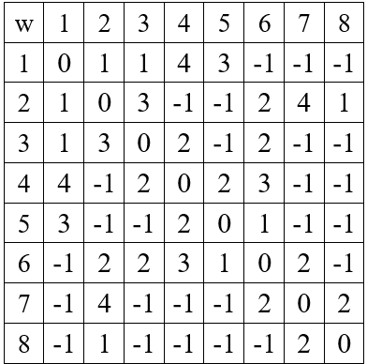
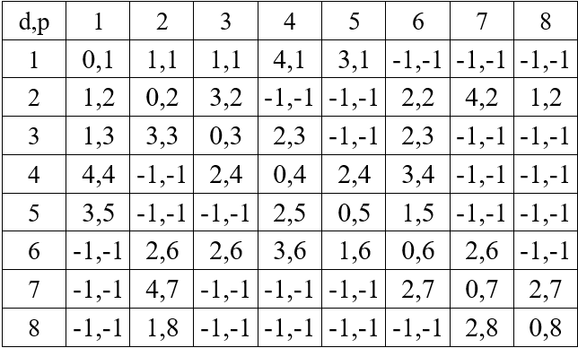
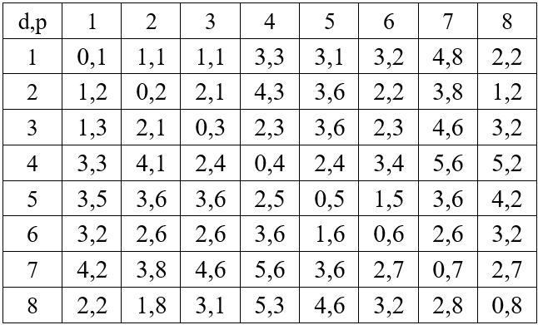
权矩阵(-1表示不相邻，距离无穷大)
初始化距离和前趋(-1表示无前趋)
计算结果
请判断医院应该建在哪个村庄，小学应该建在哪个村庄？
第5章 最短路问题

Slide 18
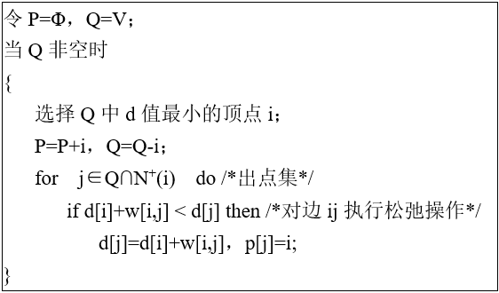
5.3计算单源最短路问题的Dijkstra算法
Dijkstra算法(迪科斯彻/ˈdɛɪkstra/)
设加权图G=(V,E,w)，顶点为1..n，源点s。最短路长序列d[1..n]，初值均为∞，最短路径序列p[1..n]，p[i]保存了从源点s到i最短路径上i的前一个顶点，初始p[i]=-1；d[s] = 0。
第5章 最短路问题

Slide 19
性质 算法任何时刻都有：1对i∈P，d(i)=dist(s,i)；2对i∈Q，在子图G[P+i]中，d(i)=dist(s,i)。
证明：算法初始时两个性质成立，即P₀、Q₀时性质成立。
假设当前循环选中Q₀中顶点i(d值最小)，若d(i)>dist(s,i)，则在G中存在另一条路为最短路，此路必包含P₀+i外的顶点j，且j∈Q₀，是该最短路从P₀到达Q₀的第一个顶点，p(s,j)既是G[P₀+j]的最短路，也是G的最短路，即d(j)=dist(s,j)，显然d(j)=dist(s,j)≤dist(s,i)<d(i)，与d(i)是Q₀中最小相矛盾，因此性质2成立，由此将i(加入)选入P，性质1成立。
外循环n次，选择i迭代至多n次，故算法复杂度为O(n²)。
第5章 最短路问题

Slide 20
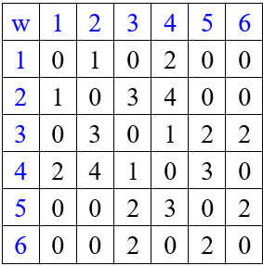
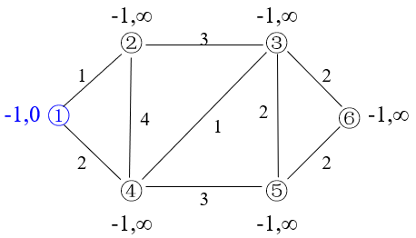
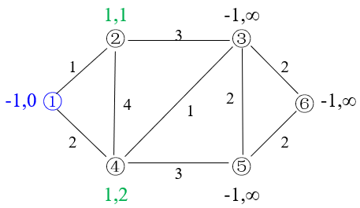
示例 加权无向图如下，计算顶点1到其它顶点的最短路。
初始化 选中顶点1，向邻接点计算
第5章 最短路问题

Slide 21
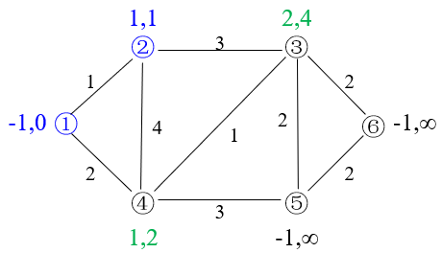
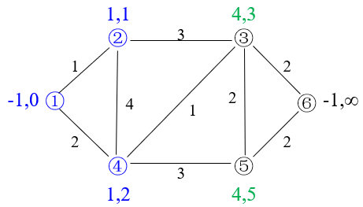
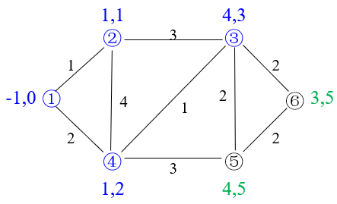
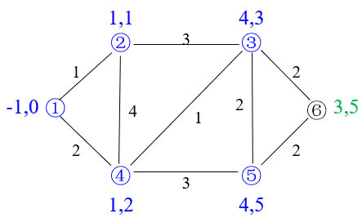
选中顶点2，向邻接点计算 选中顶点4，向邻接点计算
选中顶点3，向邻接点计算 选中顶点5，向邻接点计算
第5章 最短路问题

Slide 22
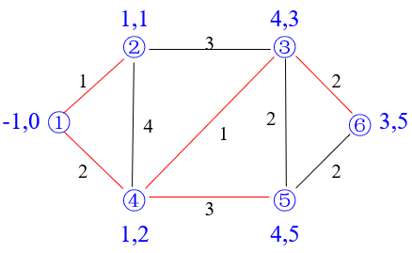
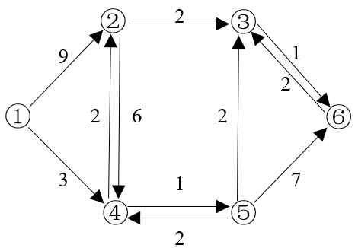
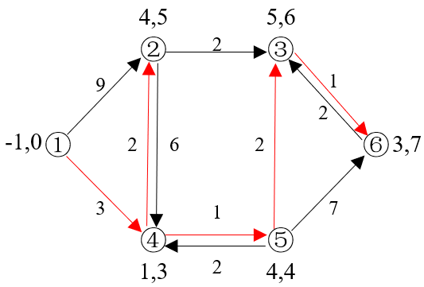
选中顶点6，标出最短路径 (最短路不唯一)
示例 加权有向图如，计算顶点1到其它顶点的最短路。
第5章 最短路问题

Slide 23
多源最短路问题
设n个城市由m(≥n-1)条公路连通，距离分别为w1..wm，其中特大城市k个，计算各小城市到最近特大城市的距离。
分析：基本思路同Dijkstra算法，令特大城市的d值初始为0，其它均为∞，p值保存从最近特大城市到i最短路径上i的前一个顶点，初始p[i]=-1。
第5章 最短路问题

Slide 24
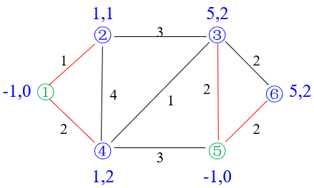
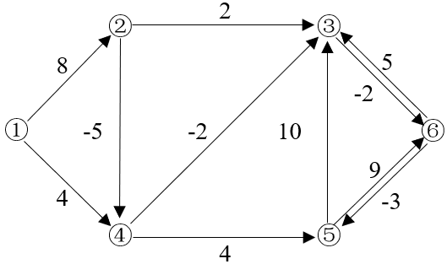
示例 加权无向图如下，顶点1和5是特大城市，其它顶点是各小城市，计算各小城市到最近特大城市的距离。
示例 负权边有向图如下，计算顶点1到其它顶点的最短路。
第5章 最短路问题

Slide 25
5.4计算单源最短路径问题的BFM算法
(Bellman-Ford-Moore贝尔曼-福特-摩尔)
设加权有向图G=(V,E,w)，n个顶点且无负圈，计算源点s到其余顶点之间的距离。(有向边也称为弧)
性质 设至多k条弧、最短(s,v)路的长度为δ(v,k)。显然，δ(s,0)=0，δ(v,0)=∞，v∈V-s；且对v∈V、k≥0，总有
δ(v,k+1)=min{δ(v,k), min{δ(u,k)+w(uv):u∈N⁻(v)}}。
(N⁻(v)为v的入点集)
第5章 最短路问题

Slide 26
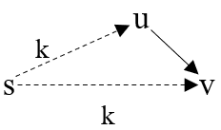
证明：k=0，自然成立；假设存在至多k+1条弧的最短(s,v)路P。若P至多k条弧，则δ(v,k+1)=δ(v,k)；否则P有k+1条弧，根据最优子结构，存在顶点u使得P由具有k条弧的最短(s,u)路和弧(u,v)构成。如图示。
若每一条最短(s,v)路的弧均多于k+1条，则不存在入邻点u使得δ(u,k)< ∞，即δ(v,k+1)= ∞。
由于路至多n-1条弧，则对v∈V-s，有 δ(v,n-1)=dist(s,v)。
对k=0…n-2应用该性质(n-1次迭代)，即可解决单源最短路问题。
第5章 最短路问题

Slide 27
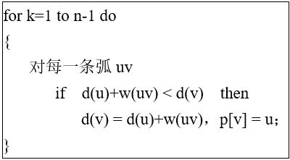
BFM算法
设加权有向图G=(V,E,w)，顶点为1...n，m条弧，源点s，最短路长序列d[1..n]，初值均为∞，最短路径序列p[1..n]，p[i]保存了从源点s到i最短路径上i的前一个顶点，初始p[i]=-1；d[s]=0。
该算法复杂度为O(nm)。
第5章 最短路问题

Slide 28
前例按Dijkstra算法计算会出现错误，比如d(1,4)是错的。
Dijkstra算法中不能回头计算，按宽度优先已经确定的顶点不能再计算，因为顶点4的(1,4)一定最短，即d(1,4)<=d(1,2)且边24非负，也是δ(v,k)和δ(u,k)+w(uv): u∈N⁻(v)中更小的。
但若存在负权边，要允许回头计算，当所有从s出发经k条边计算出各顶点的最小距离，若发现k+1条边有更小的距离时，则替代。
第5章 最短路问题

Slide 29
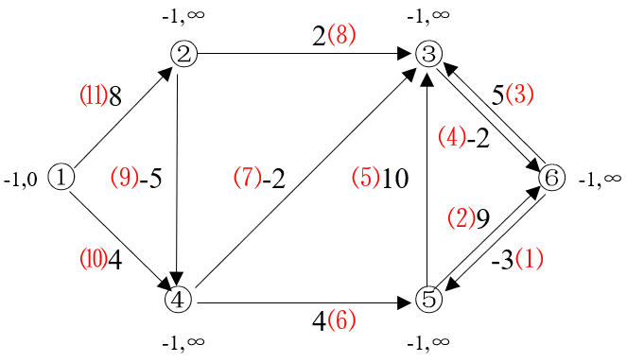
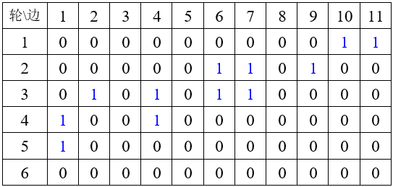
弧的使用可按任意顺序进行，若某轮中没有更新发生则停止，前提是没有负圈，至多n-1轮。
上例初始化如下，计算过程6个顶点11条边，第6轮不再有更新，实际第5轮即可停止。
第5章 最短路问题

Slide 30
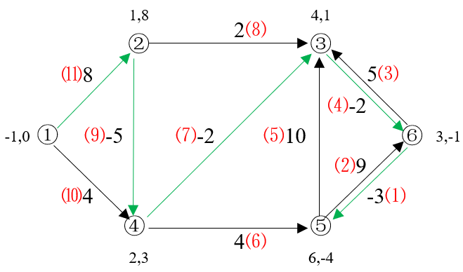
结果参考如下
δ(1)=(-1,0) δ(2)=(1,8) δ(3)=(4,1)
δ(4)=(2,3) δ(5)=(6,-4) δ(6)=(3,-1)
示例 有向图如上，计算从顶点2到其它顶点的最短路。
第5章 最短路问题

Slide 31
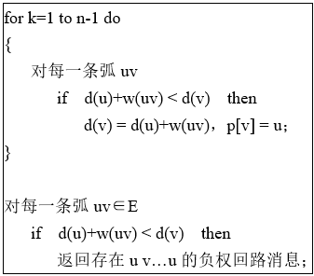
BFM算法增加一个步骤，即可检测负权回路(负圈)。
最短路至多有n-1条弧，由最优子结构性质，d(v)=δ(v,n-1)必最小，不可能发生δ(u,n-1)+w(uv)<δ(v,n-1)，否则最短路径走入负权回路，uv是该回路上的一条弧。
第5章 最短路问题

Slide 32
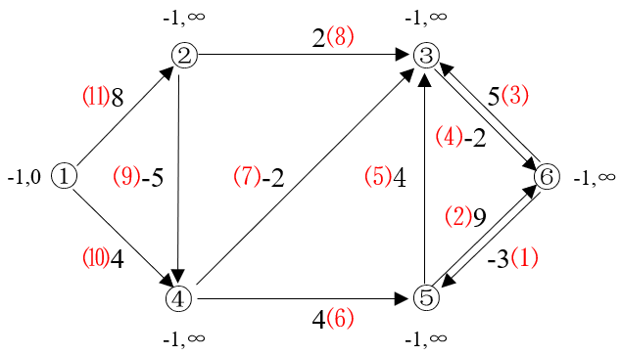
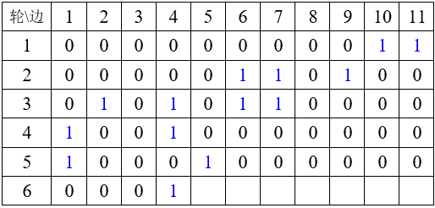
上例中w(5,4)改为4，如下图，计算从顶点1到其它顶点的最短路。
计算过程6个顶点11条边，第6轮发现负权回路。
第5章 最短路问题

Slide 33
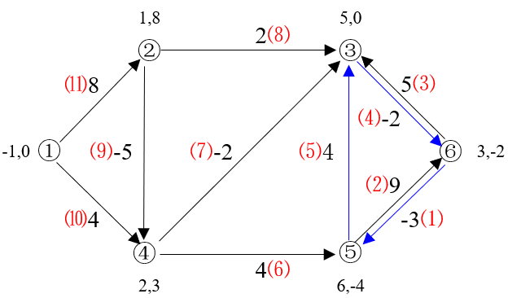
负权回路
性质 强赋权有向图G含有负权回路 当且仅当 算法返回消息。(强有向图就是强连通有向图)
第5章 最短路问题

Slide 34
随堂测试
加权有向图如下，计算从顶点2到其它顶点的最短路。
第5章 最短路问题

Slide 35
课后作业
存在负权边的有向图如下，计算从顶点2到其它顶点的最短路。
第5章 最短路问题

Slide 36
第5章 最短路问题

